Slide 1
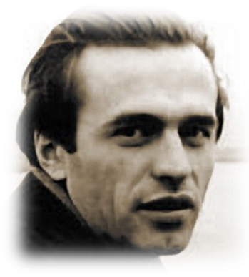
Василь Симоненко
Витязь молодої української поезії
8.01.1935 – 13.12.1963
"Я хочу правді бути вічним другом і ворогом довічним злу".

Slide 2
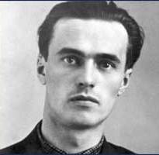
Василь Симоненко (псевдоніми - В.Щербань, С.Василенко, Симон)
Народився 8 січня 1935 року в селі Біївці Лубненського району на Полтавщині.
Закінчив середню школу в сусідньому селі Тарандинцях
Вступив на факультет журналістики Київського університету імені Тараса Шевченко, де брав участь в літературній студії імені Василя Чумака (СІЧ).
В 1957-1960 роках працював в газеті "Черкаська правда", в 1960-1963 роках - в газеті "Молодь Черкащини", особистим кореспондентом "Робітничої газети", займався літературною творчістю.

Slide 3
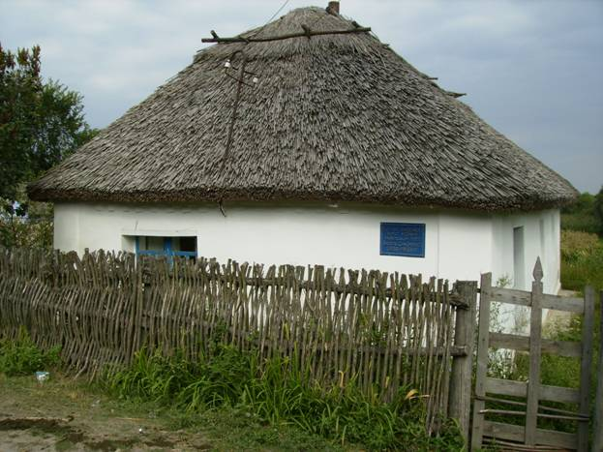
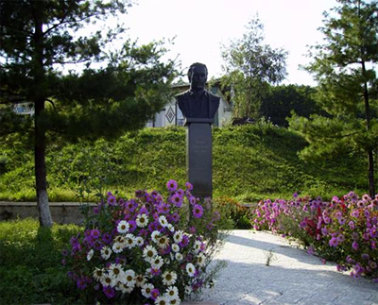
Хата , в якій народився Василь.
Село Біївці Лубенського району
Пам’ятник Василеві Симоненку
біля садиби в Біївцях

Slide 4
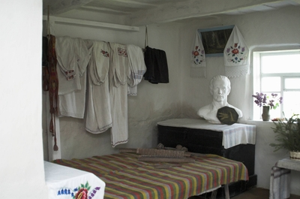
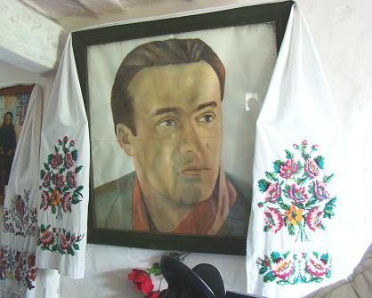
Проста сільська хата під стріхою, тільки табличка блакитна праворуч з написом: “У цій хаті народився і виріс відомий український поет Василь Симоненко”. Підлога вкрита сухою травою. Простий сільський дубовий стіл, козацька скриня, піч. Особистих речей поета тут не збереглося. Коли Василь забрав мати до Черкас, хату продали і деякий час вона стояла пустою.

Slide 5
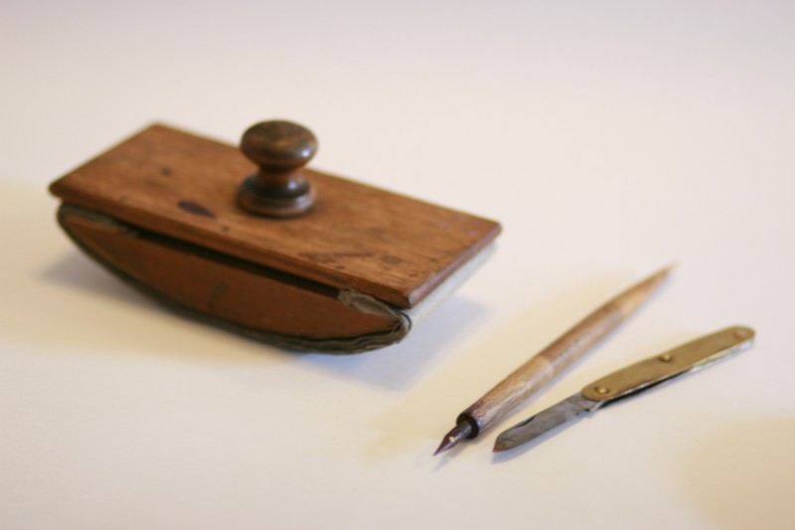
Шкільні роки
«Василь Симоненко вчився в школі, коли я прийшла працювати учителем математики 5—7 класів. Мені довелося вести уроки креслення в старших класах... Я добре готувалася до уроків, але у своїх силах була не впевнена. І коли я заходила до класу, то найбільшу увагу звертала на парту, за якою сидів Василь. Він же якось спідлоба поглядав на мене й поволі, але красиво, креслив. Як пізніше я дізналася, він одночасно креслив і читав з-під парти художню книжку. А поглядав на мене, аби я не спіймала його на гарячому...
Вчителька Василя –
Уляна Миколаївна Демченко…

Slide 6

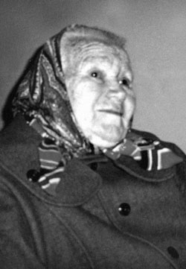
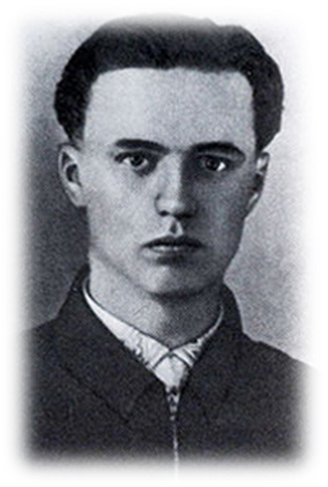
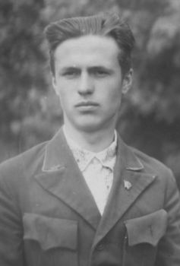

Slide 7
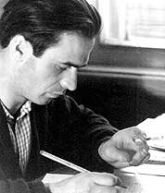
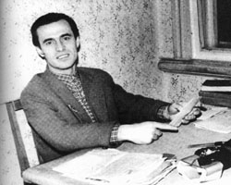
У своєму робочому кабінеті

Slide 8
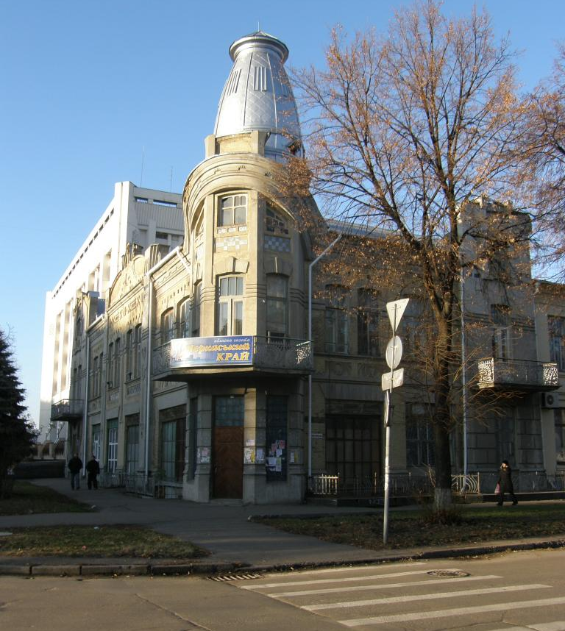
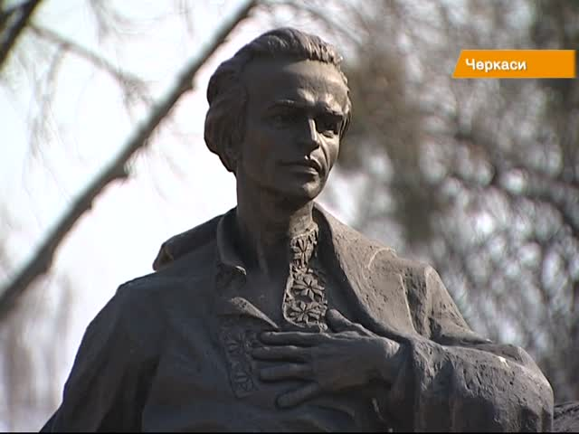
Вшанування пам’яті в Черкасах
В Черкасах на площі, навпроти редакції газети «Черкаський край», по вулиці Хрещатик, черкащан зустрічав Василь Симоненко. Свого часу поет працював у цій обласній газеті.

Slide 9
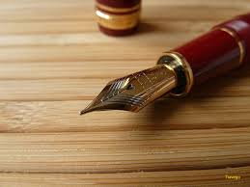


У день 70-річчя Василя Симоненка, 8 січня, в Черкасах, було відкрито меморіальний музей поета у редакції теперішньої газети «Черкаський край», де працював Василь Андрійович
На зібраних фото можна побачити Василя Симоненка у буденній роботі газетяра. Зберігся і стіл поета, його друкарська машинка і навіть листи.
А ще у редакційному кабінеті на вішалці висить плащ та капелюх Василя Андрійовича, котрі передали музею рідні Симоненка, і здається, що поет ось-ось повернеться сюди.

Slide 10
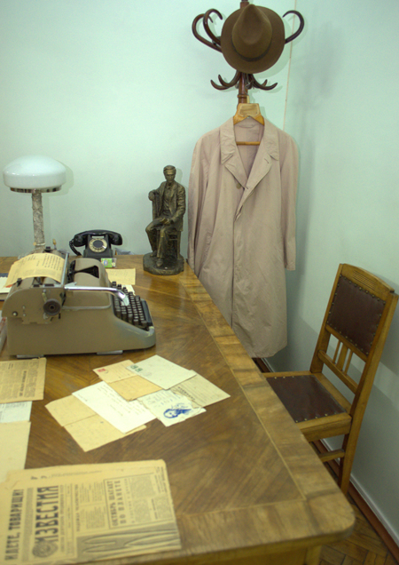
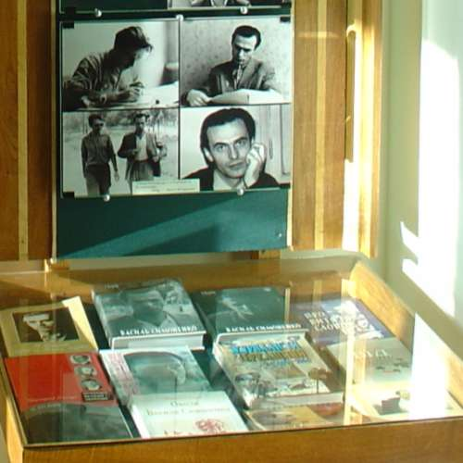
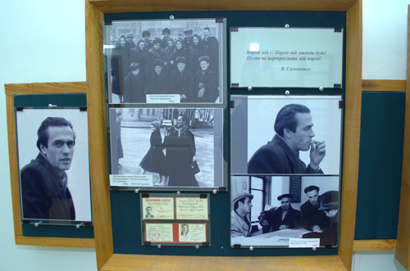

Slide 11
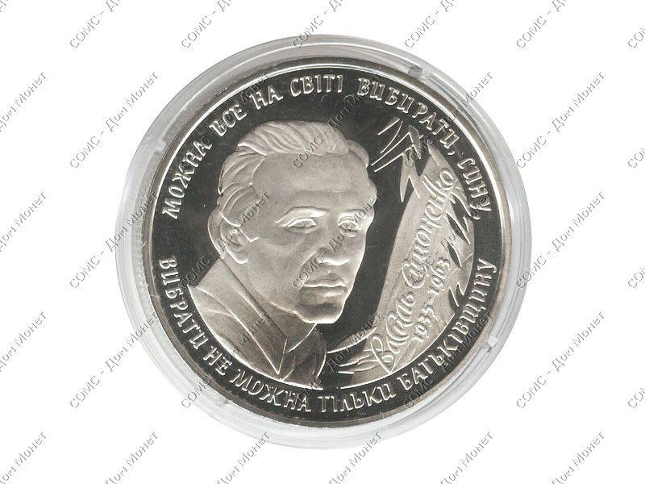
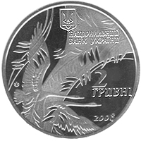
Серія “Видатні особистості України”
Присвячена поетові, прозаїку, журналісту, який посів гідне місце в плеяді “шістдесятників”,
Василю Андрійовичу Симоненку
На реверсі монети зображено портрет Василя Симоненка, праворуч на тлі стилізованого вербового листя розміщено напис ВАСИЛЬ СИМОНЕНКО/ 1935 – 1963, по колу напис – МОЖНА ВСЕ НА СВІТІ ВИБИРАТИ, СИНУ, (угорі), ВИБРАТИ НЕ МОЖНА ТІЛЬКИ БАТЬКІВЩИНУ (унизу).
На аверсі монети угорі розміщено малий Державний Герб України, рік карбування монети – 2008 (унизу) та зображено стилізовану композицію, що ілюструє вірш поета “Лебеді материнства” та логотип Монетного двору Національного банку України (ліворуч).

Slide 12





Твори Симоненка

Slide 13

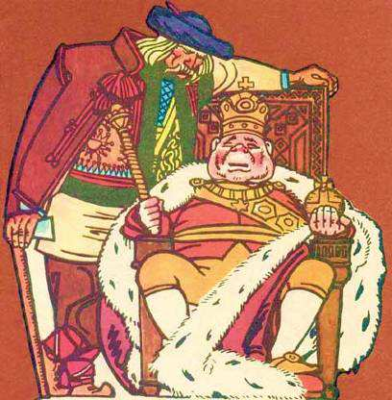
ОСНОВНІ ТВОРИ:
Казки «Цар Плаксій та Лоскотон», «Казка про Дурила», «Подорож в Країну Навпаки»
Збірки поезій «Тиша і грім», «Земне тяжіння», «Лебеді материнства»
Збірка оповідань і новел «Вино з троянд»

Slide 14
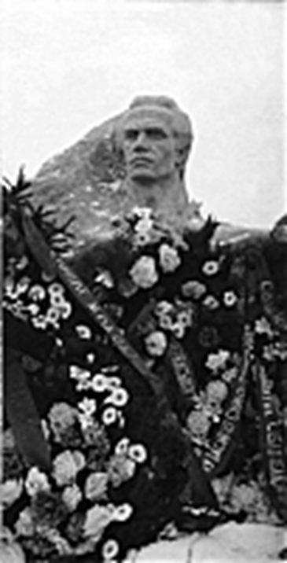
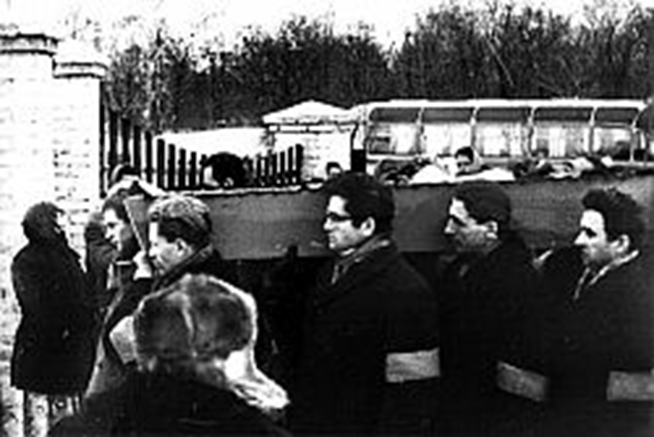
13-го грудня 1963р. поет помер у черкаськiй лiкарнi (за офiцiйною версiєю, вiд раку), похований у Черкасах.

Slide 15
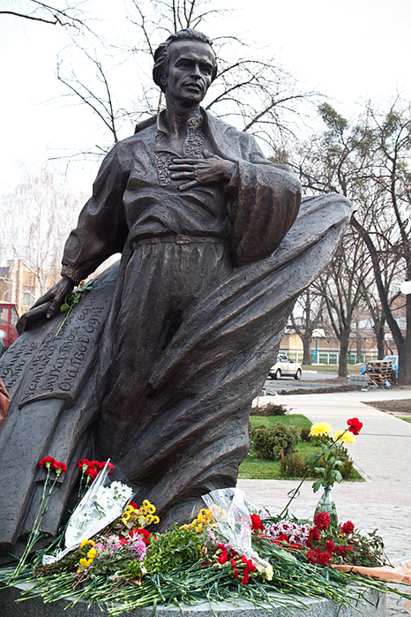
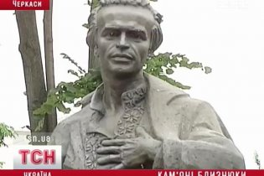
17 листопада 2010
року у місті
Черкасах на
вулиці Фрунзе
був відкритий
пам'ятник поетові.

Slide 16
